Slide 1


Enerjisa Veri Bilimi ve Analitiği Bootcamp
Theft and Loss Nitelikli Kaçak Tahminleme
Bitirme Projesi
Grup Ⅰ:
Ahmet Karayel
Aleyna Er
Gizem Çimen
Kağan Güngör
Selin Ulusoy

Slide 2

Theft and Loss Nitelikli Kaçak Tahminleme Bitirme Projesi
Problem Tanımı
Amaç
Müşterilerin geçmiş verileri kullanılarak nitelikli kaçak yapan müşterilerin tespit edilmesi.
Kurduğumuz modellerin doğruluğunu ve F1 skorunu maksimize etmek.
Kaçak Tespiti
Girdiler
Uygulanan Modeller
Tüketim ve Demand
Bölge Risk Skorları
Sayaç Özellikleri
Logistic Regression
SVC
CatBoost
Naive Bayes
MLP Classifier
Random Forest

Slide 3
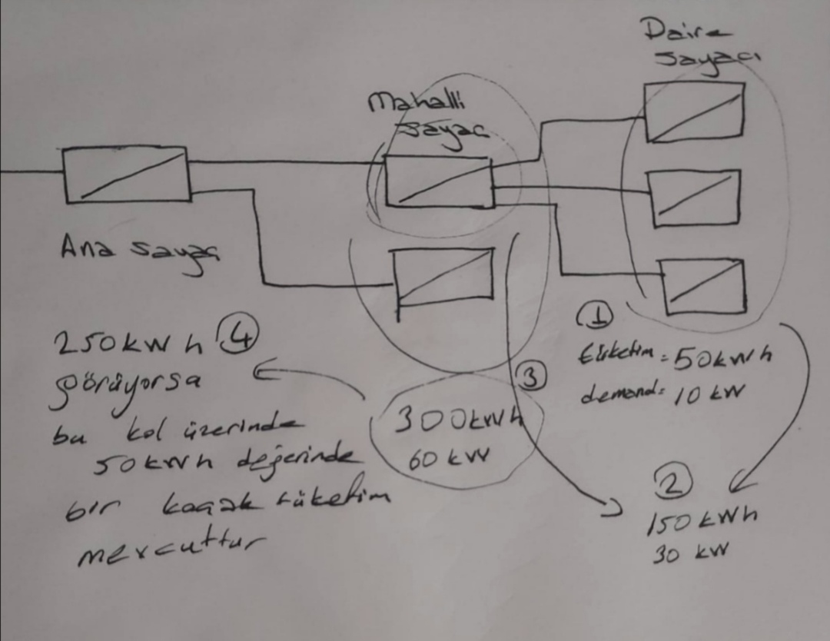
Theft and Loss Nitelikli Kaçak Tahminleme Bitirme Projesi
Dağıtım sistemine, sayaçlara, ölçü sistemine, yapı bina giriş noktasından sayaca kadar olan tesisata müdahale edilmesi kaçak elektrik kullanımıdır.

Slide 4
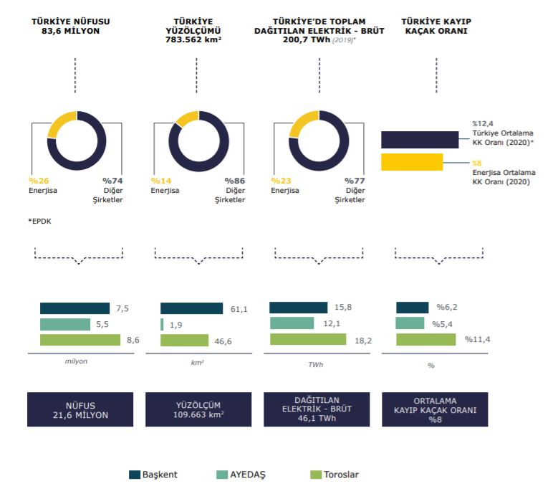
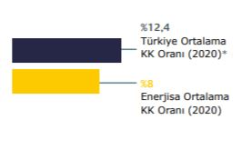
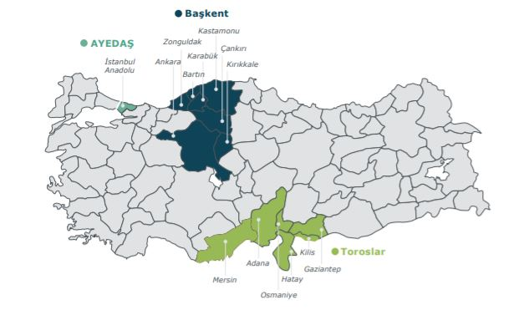
Enerjisa 2020 Faaliyet Raporu Verileri ve Kayıp Kaçak Oranları

Slide 5
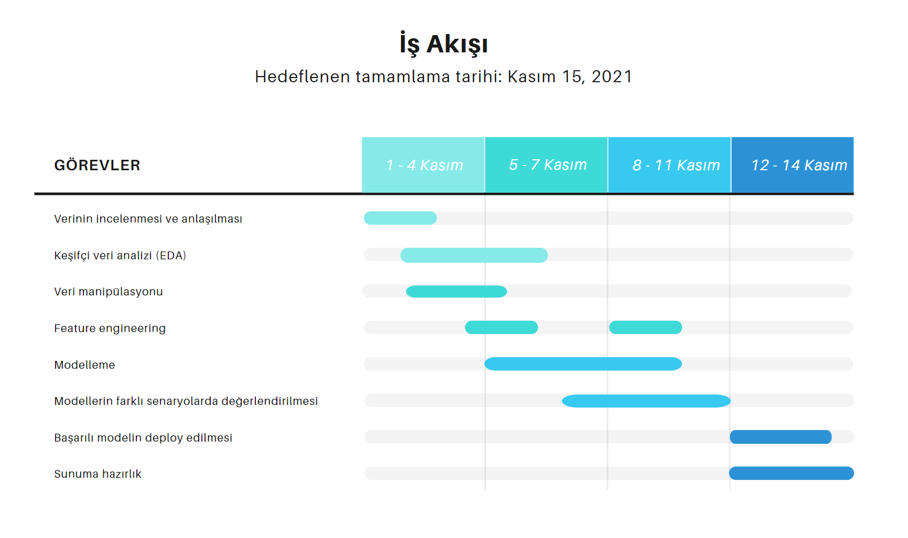
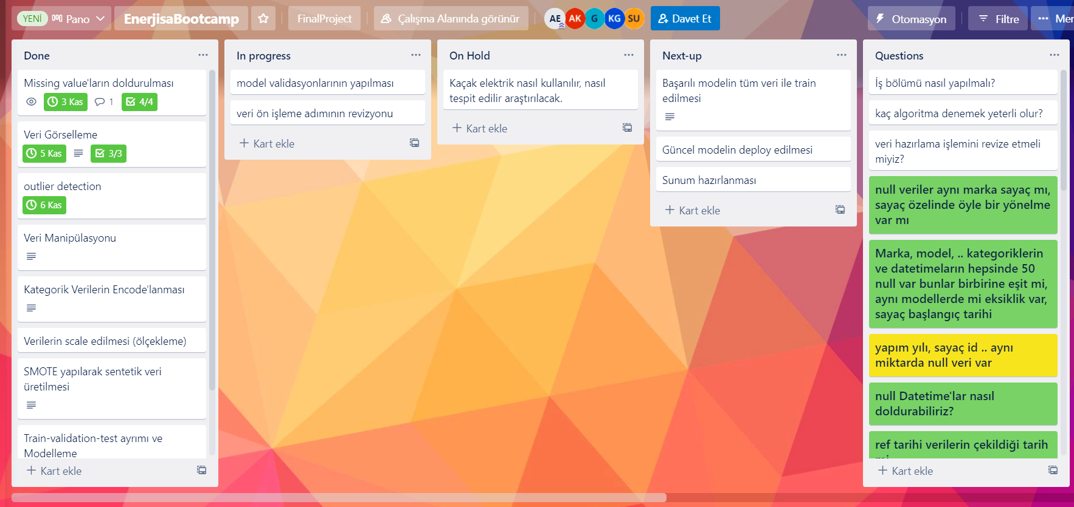
Planlama ve Uygulama Takvimi

Slide 6
Önişleme/ Değişkenler Analizi/ Model Kurma
Hazırlanan verinin üzerinde çeşitli modellerin denenerek kaçak tahmini yapılması
Veri Önişleme
Değerlendirme
Veri üzerinde analizler yapılarak verinin modellemeye hazır hale getirilmesi
Modelleme
Kurulan modellerin performans değerlendirmelerinin yapılması

Slide 7
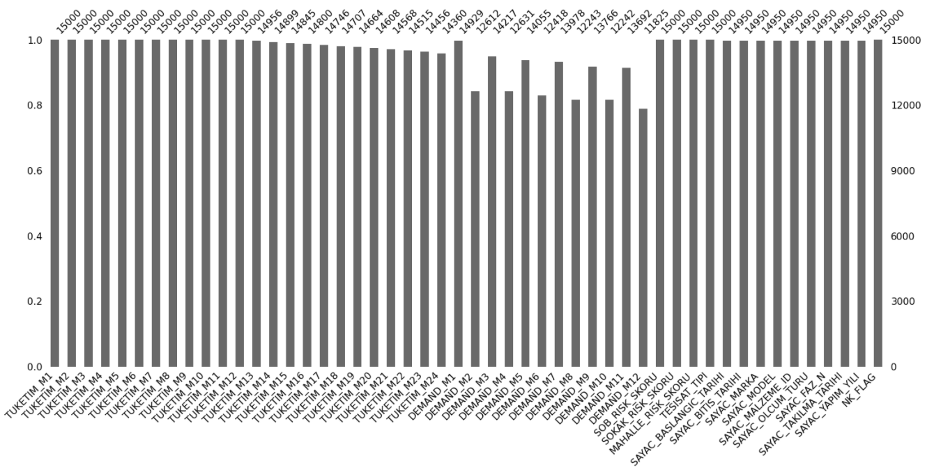
Eksik Verilerin Grafik Üzerinde Gözlemlenmesi

Slide 8
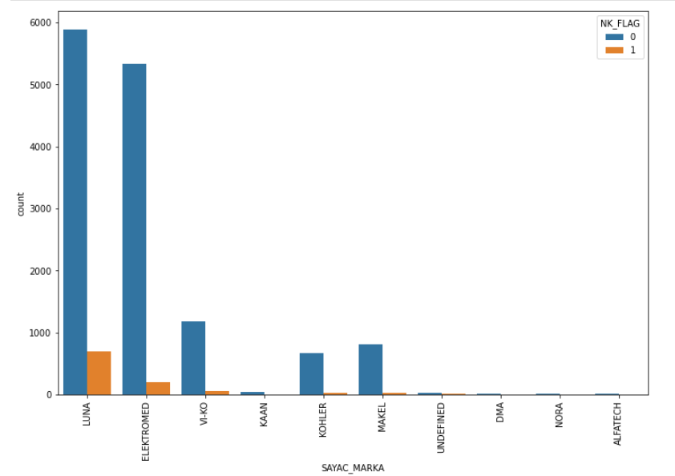
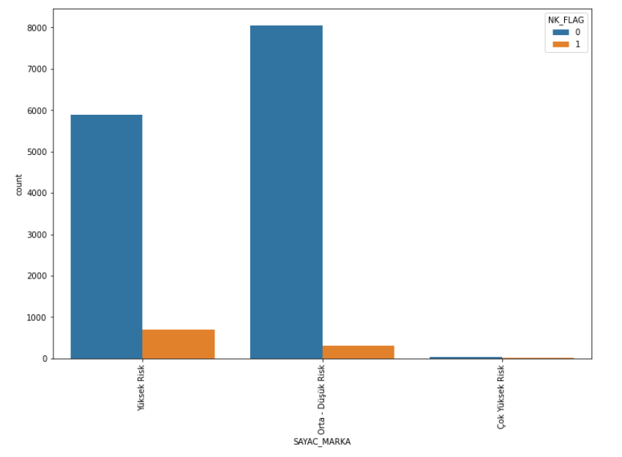
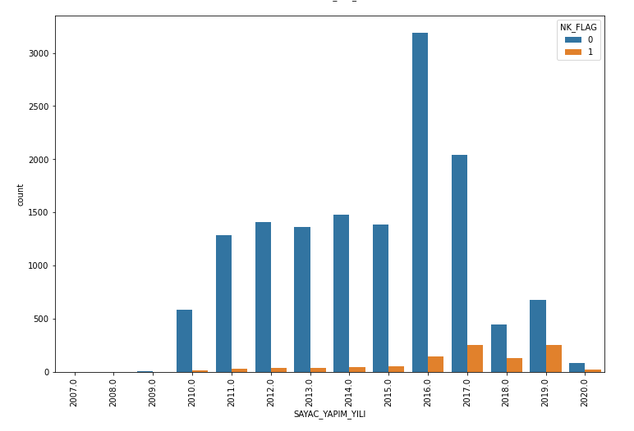
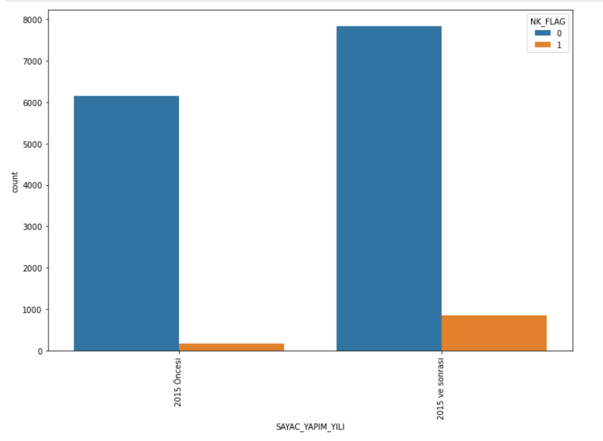
Kategorik Verilerin Analiz ve Ön İşlemeleri
Sayaç Marka
Suistimal Edilme Oranları &
Yapılan Analizler Sonucu Gruplandırılması
Sayaç Yapım Yılı
Suistimal Edilme Oranları &
Yapılan Analizler Sonucu Gruplandırılması

Slide 9
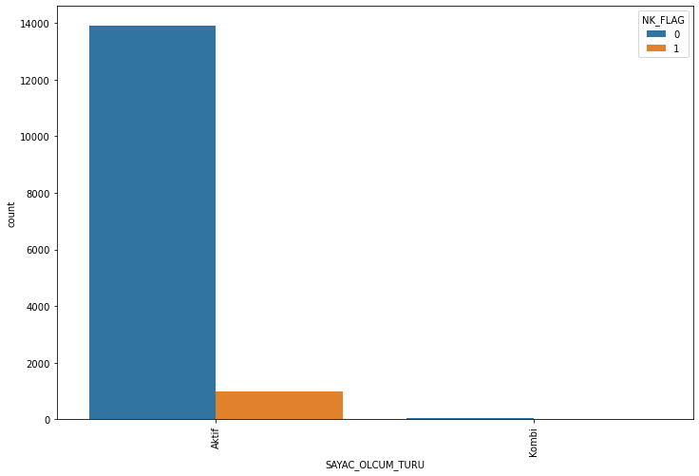
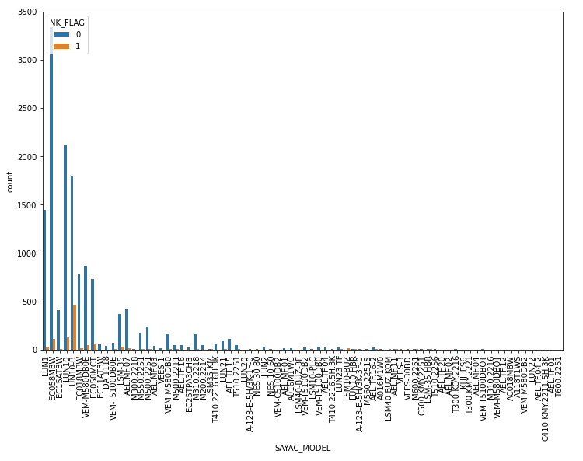
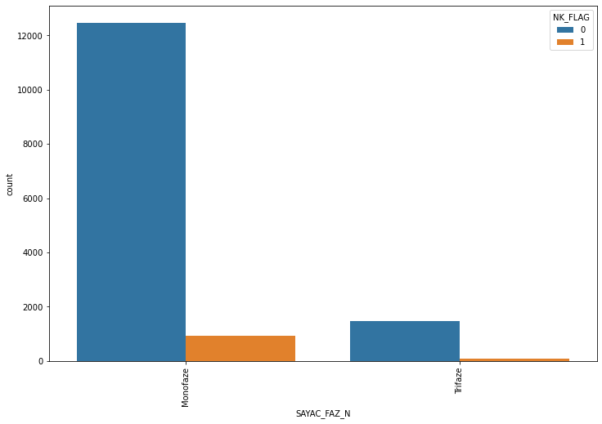
Kategorik Verilerin Analiz ve Ön İşlemeleri
Sayaç Modelleri Suistimal Edilme Oranları
Sayaç Ölçüm Türü
Suistimal Edilme Oranları
Sayaç Faz No Suistimal
Edilme Oranları

Slide 10
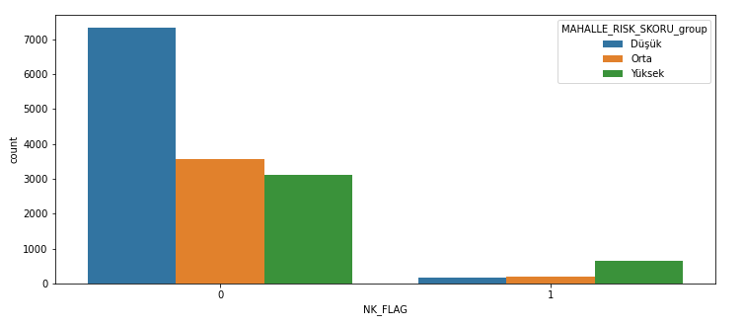
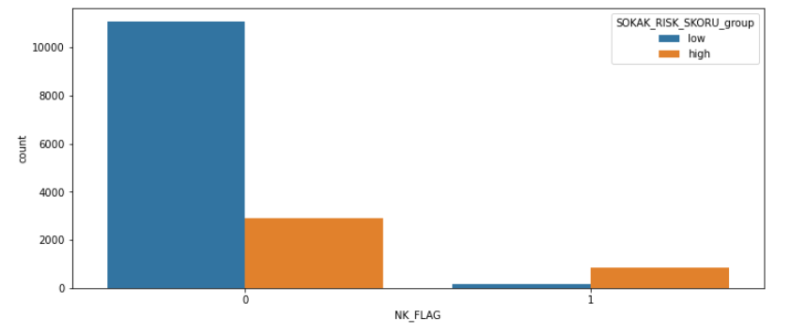
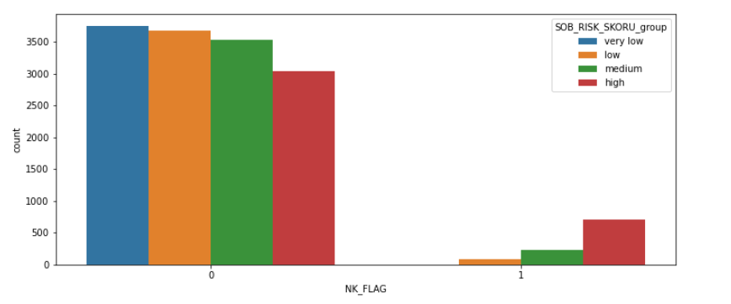
Kategorik Verilerin Analiz ve Ön İşlemeleri
Yapılan Analizler Sonucu
Risk Skorlarının Gruplandırılması

Slide 11
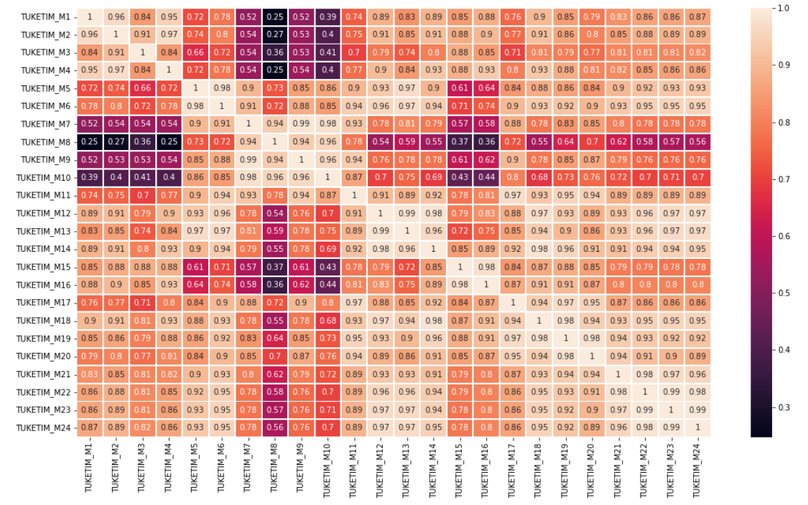
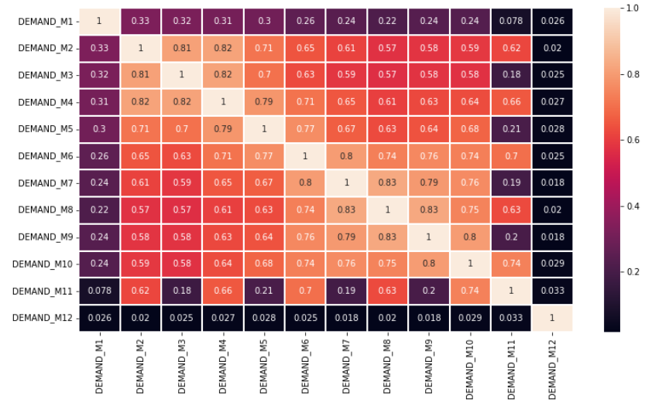
Numerik Verilerin Analiz ve Ön İşlemeleri
Demand Verilerinin Korelasyon Haritası
Tüketim Verilerinin Korelasyon Haritası

Slide 12
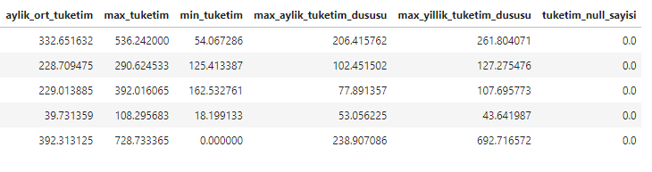
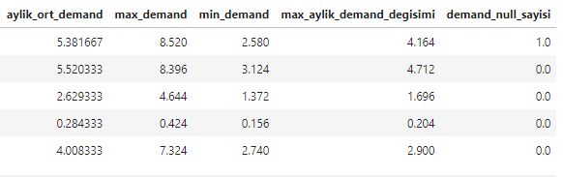
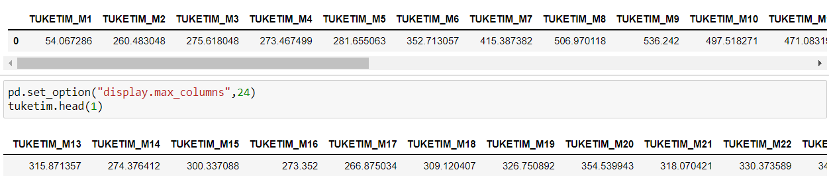
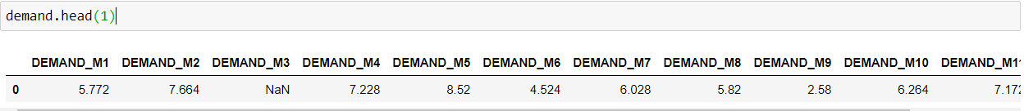
Numerik Verilerin Analiz ve Ön İşlemeleri
Tüketim Verileriyle Oluşturulan Yeni Kolonlar
Demand Verileriyle Oluşturulan Yeni Kolonlar

Slide 13
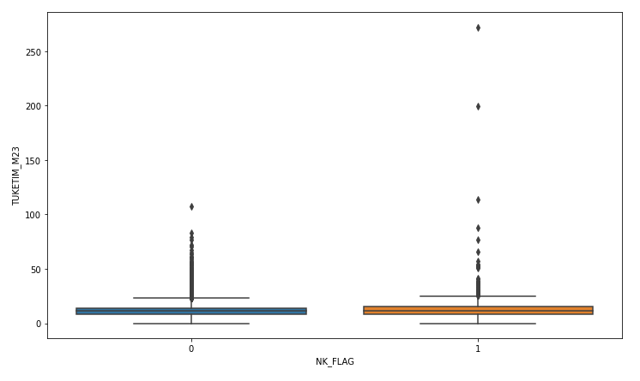
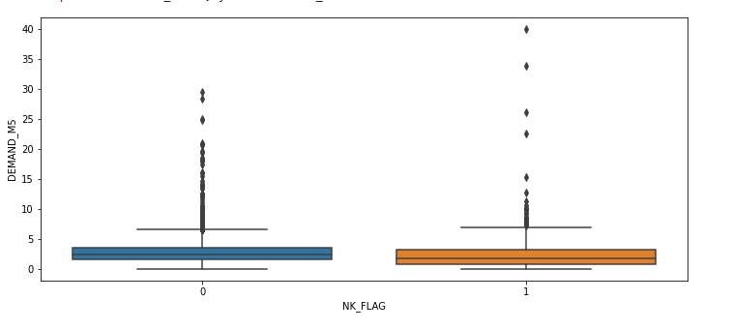
Numerik Verilerin Analiz ve Ön İşlemeleri
Demand_M5 Kolonundaki Outlier Değerleri
Tüketim_M23 Kolonundaki Outlier Değerleri

Slide 14
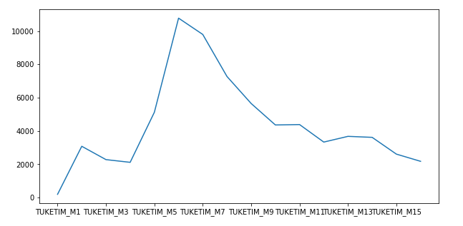
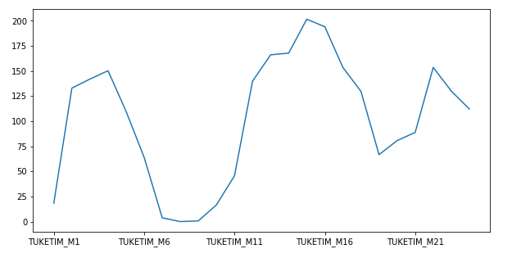
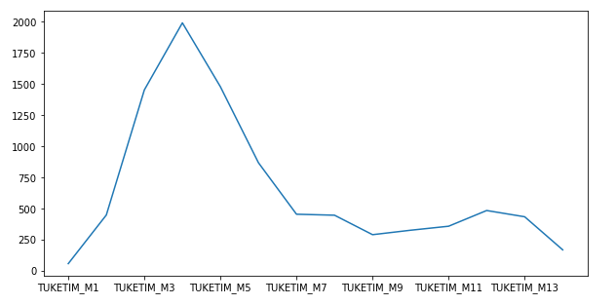
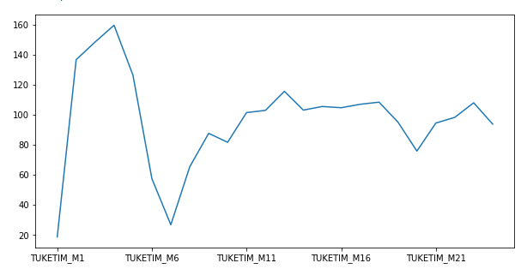
Numerik Verilerin Analiz ve Ön İşlemeleri
Fraud Yapmış Kullanıcı Tüketim Grafikleri
Fraud Yapmamış Kullanıcı Tüketim Grafikleri

Slide 15
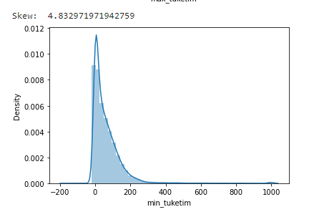
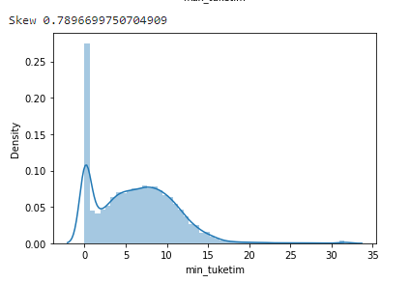
Numerik Verilerin Analiz ve Ön İşlemeleri
min_tuketim Kolonunun Orijinal Görseli
min_tuketim Kolonunun Normal Dağılıma Yaklaştırılmış Görseli

Slide 16
Önişleme/ Değişkenler Analizi/ Model Kurma
Hazırlanan verinin üzerinde çeşitli modellerin denenerek kaçak tahmini yapılması
Veri Önişleme
Değerlendirme
Veri üzerinde analizler yapılarak verinin modellemeye hazır hale getirilmesi
Modelleme
Kurulan modellerin performans değerlendirmelerinin yapılması

Slide 17
Verilerin Modellemeye Hazırlanması
One Hot Encoding
Kategorik verileri ikilik tabanda sayılara dönüştürerek bir matrise atayan encoding işlemidir.
Feature Target Ayrımı
Bağımlı ve bağımsız değişkenleri birbirinden ayıran işlemdir.
Standard Scaling
Sayısal verileri incelediğimiz ölçeğin normale yaklaştırılarak küçültülmesi işlemidir.
SMOTE
Dengesiz veri setlerinde sentetik veriler üreterek veri setindeki dengeyi sağlama işlemidir.

Slide 18
Modelleme
01 Logistic Regression
02 SVC
Logistic regression bir sonucu belirleyen bir veya daha fazla bağımsız değişken bulunan veri kümesini analiz etmek için kullanılan bir sınıflandırma algoritmasıdır.
Bir düzlem üzerine yerleştirilmiş verileri ayırmak için doğru çizer ve bu doğrular sınıfları birbirinden ayırır.
03 Random Forest
Her bir karar ağacının birbirinden farklı olduğu bir kolektif öğrenme metodudur.
04 MLP Classifier
Çok katmanlı algılayıcıları birbirine bağlayan bir sinir ağıdır.
05 Catboost
Kategorik değişkenler ile otomatik olarak mücadele edebilen hızlı, başarılı bir algoritmadır. Simetrik ağaçlar üretir.
06 Naive Bayes
Olasılık temelli bir modelleme tekniğidir. Amaç, belirli bir örneğin her bir sınıfa ait olma olasılığının koşullu olasılık temelli hesaplanmasıdır.

Slide 19
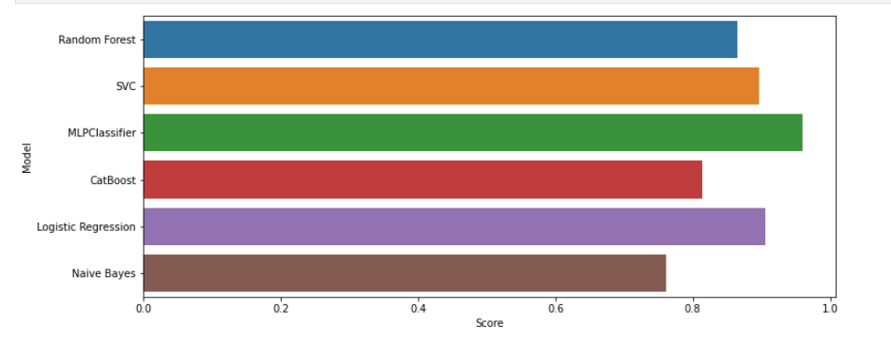
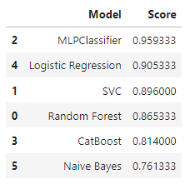
Model Skorlarının İncelenmesi
86%
Random Forest
89%
SVC
95%
MLP Classifier
81%
CatBoost
90%
Logistic Regression
76%
Naive Bayes

Slide 20
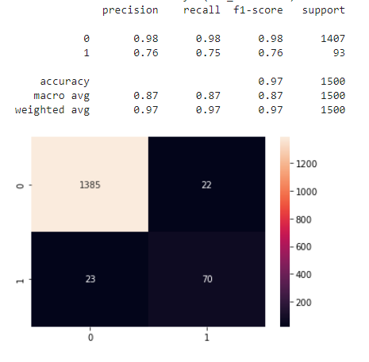
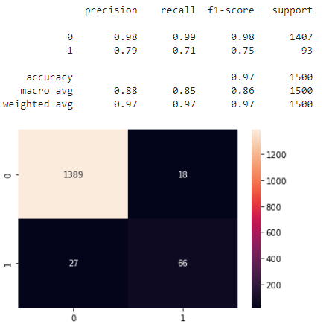
Model Skorlarının İncelenmesi
Logistic Regression
SVC

Slide 21
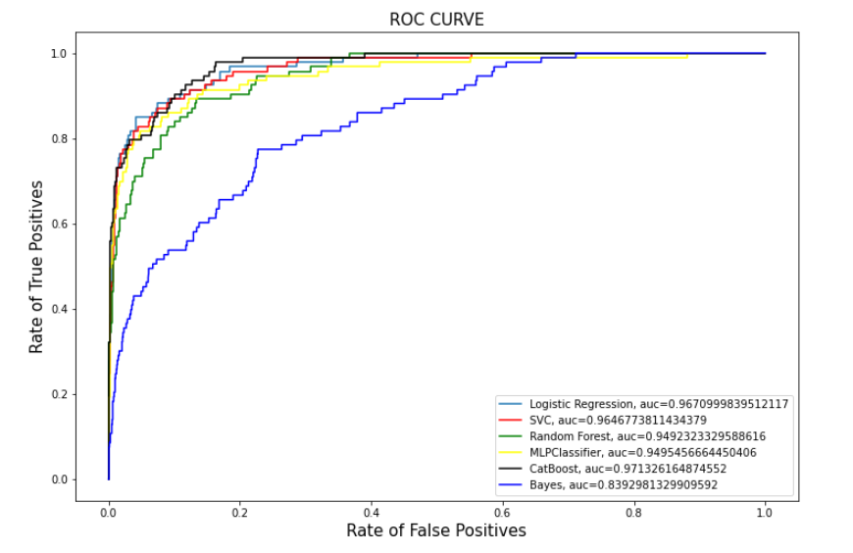
Roc Curve İncelenmesi
Grafiğe baktığımızda, Bayes dışındaki tüm modellerin fraud değerlerini yüksek ihtimalle ayırt edebildiği gözlemlenmiştir. Bu da veri kümesindeki fraudları sınıflandırmada daha iyi bir performans sergilediği anlamına gelmektedir..

Slide 22
Önişleme/ Değişkenler Analizi/ Model Kurma
Hazırlanan verinin üzerinde çeşitli modellerin denenerek kaçak tahmini yapılması
Veri Önişleme
Değerlendirme
Veri üzerinde analizler yapılarak verinin modellemeye hazır hale getirilmesi
Modelleme
Kurulan modellerin performans değerlendirmelerinin yapılması

Slide 23
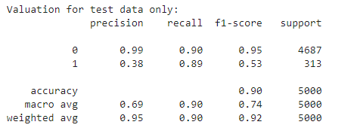
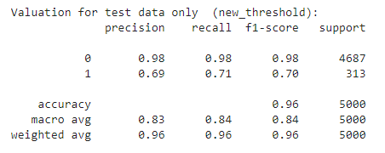
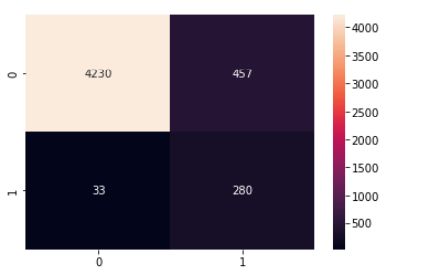
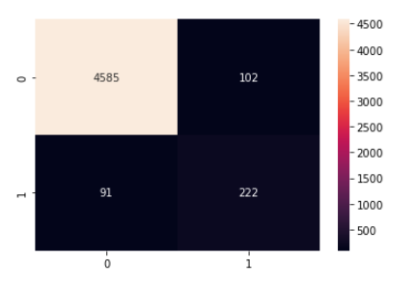
Test Verilerinin Skorlarının İncelenmesi
Logistic Regression
Threshold Değeri Değiştirilmemiş Model
Threshold Değeri Değiştirilmiş Model

Slide 24
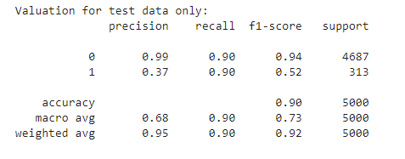
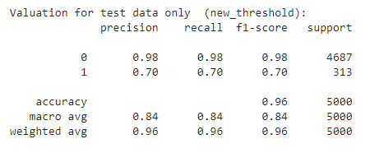
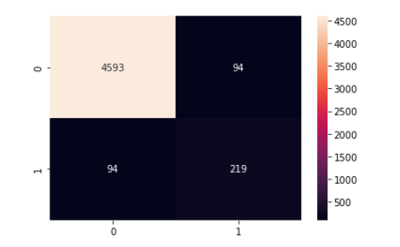
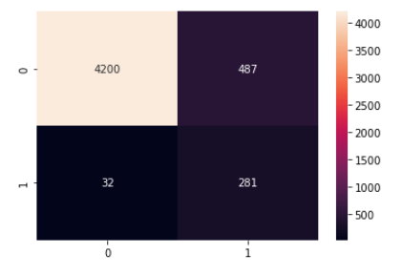
Test Verilerinin Skorlarının İncelenmesi
SVC
Threshold Değeri Değiştirilmemiş Model
Threshold Değeri Değiştirilmiş Model

Slide 25







Ekip Üyeleri
Ahmet karayel
Aleyna er
Gizem çimen
Kağan güngör
Selin ulusoy
Bülent Ecevit Üniversitesi
Bilgisayar Mühendisliği
Yıldız Teknik Üniversitesi
Bilgisayar Mühendisliği
Atılım Üniversitesi
Matematik Bölümü
Mersin Üniversitesi
Bilgisayar Mühendisliği
Atılım Üniversitesi
Bilişim Sistemleri Mühendisliği

Slide 26

TEŞEKKÜRLER

